Slide 1
Atrakcje województwa
ŚWIĘTOKRZYSKIEGO

Slide 2
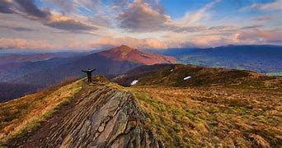
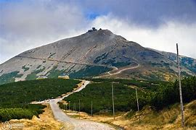
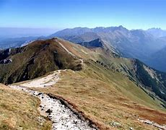
Góry świętokrzyski
Góry Świętokrzyskie – niski łańcuch górski w południowo-wschodniej Polsce, w centralnej części Wyżyny Kieleckiej. Najwyższym szczytem jest Łysica (614 m n.p.m.) w paśmie Łysogór. Nazwa gór pochodzi od relikwii Krzyża Świętego przechowywanych w klasztorze na Łysej Górze

Slide 3
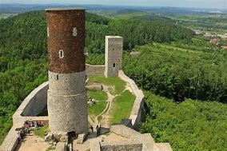
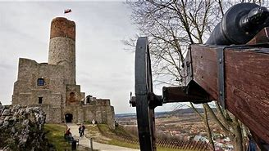
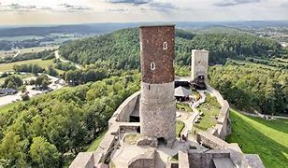
Zamek w Chęcinach
Zamek w Chęcinach – zamek królewski z przełomu XIII i XIV wieku, górujący nad miejscowością Chęciny, w województwie świętokrzyskim, pod Kielcami.

Slide 4
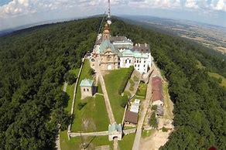
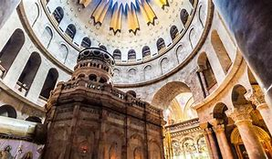
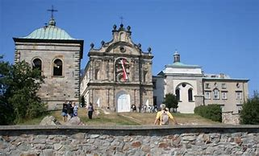
Bazylika mniejsza pw. Trójcy Świętej i sanktuarium Relikwii Drzewa Krzyża Świętego
Bazylika mniejsza pw. Trójcy Świętej i sanktuarium Relikwii Drzewa Krzyża Świętego – kościół świętokrzyskiego opactwa i sanktuarium znajdujące się na Świętym Krzyżu (Łysej Górze) w Górach Świętokrzyskich, na terenie diecezji sandomierskiej w parafii Nowa Słupia. Święty Krzyż jest integralną częścią miasta Nowa Słupia.

Slide 5
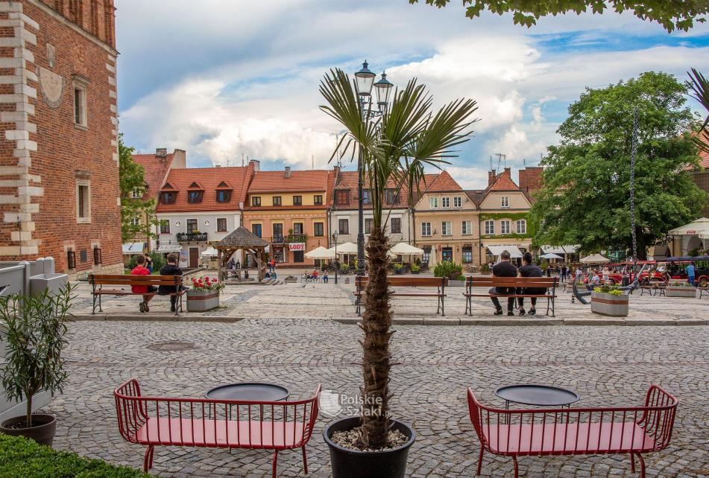
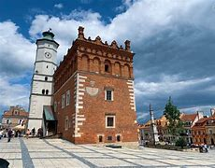
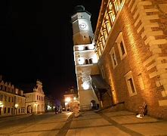
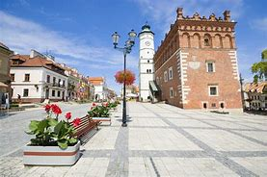
Rynek w Sandomierzu
Rynek w Sandomierzu to główny plac w mieście o całkiem sporych wymiarach. Wita on turystów pięknymi kamieniczkami, przyjazną atmosferą i stojącym w centralnym punkcie wspaniałym renesansowym Ratuszem o gotyckim rodowodzie.

Slide 6
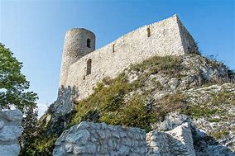
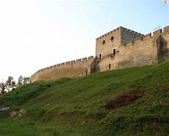
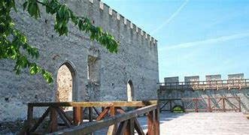
Zamek w Szydłowie
zamek królewski w Szydłowie. Jest położony na skarpie wzniesienia opadającego ku dolinie rzeczki Ciekącej.

Slide 7
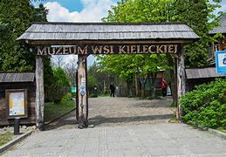
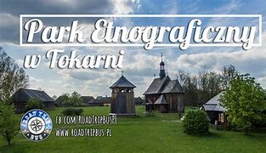
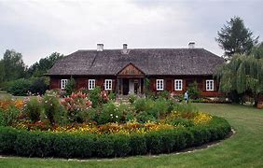
Muzeum Wsi Kieleckiej z Parkiem Etnograficznym w Tokarni
Park Etnograficzny w Tokarni jest realizacją założeń naukowych profesora Romana Reinfussa. Zamierzeniem wybitnego etnografa było odtworzenie typowego układu osadniczego z różnych części regionu kieleckiego.

Slide 8
Dziękuję za uwagę
☺☺☺ANNA WAWRZYK

